Slide 1
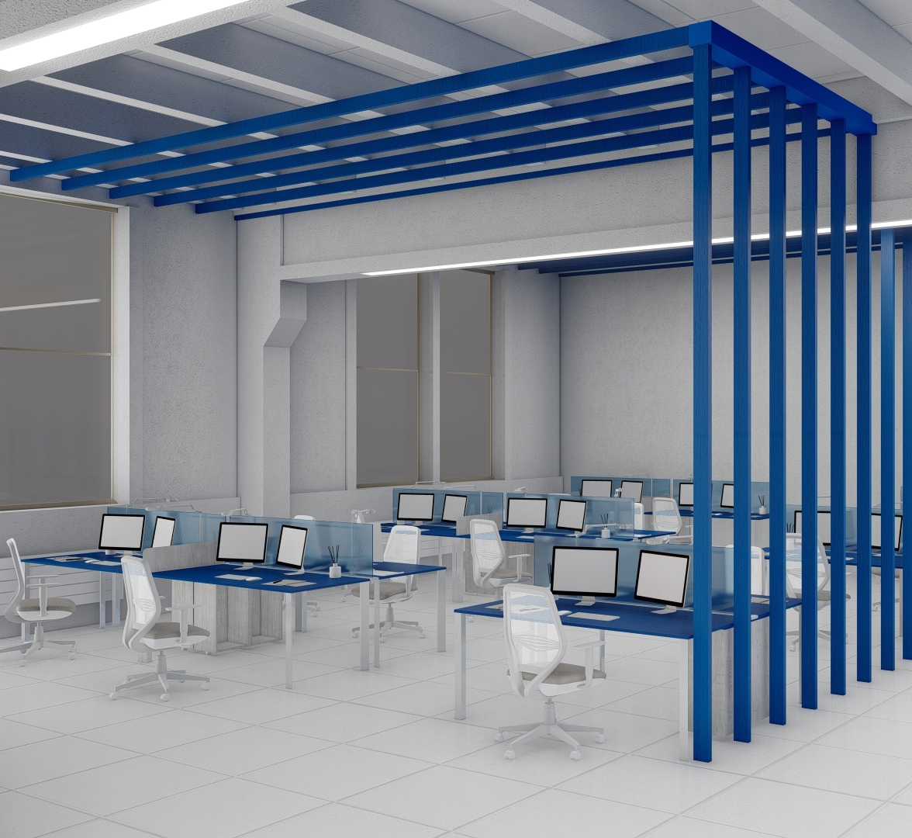



SfeduNet 6.0 з1 IТ-офис
Команда «VNEON»
Организация пространства офисного помещения open space
Заказчик: НИЛ АП, ООО

Slide 2
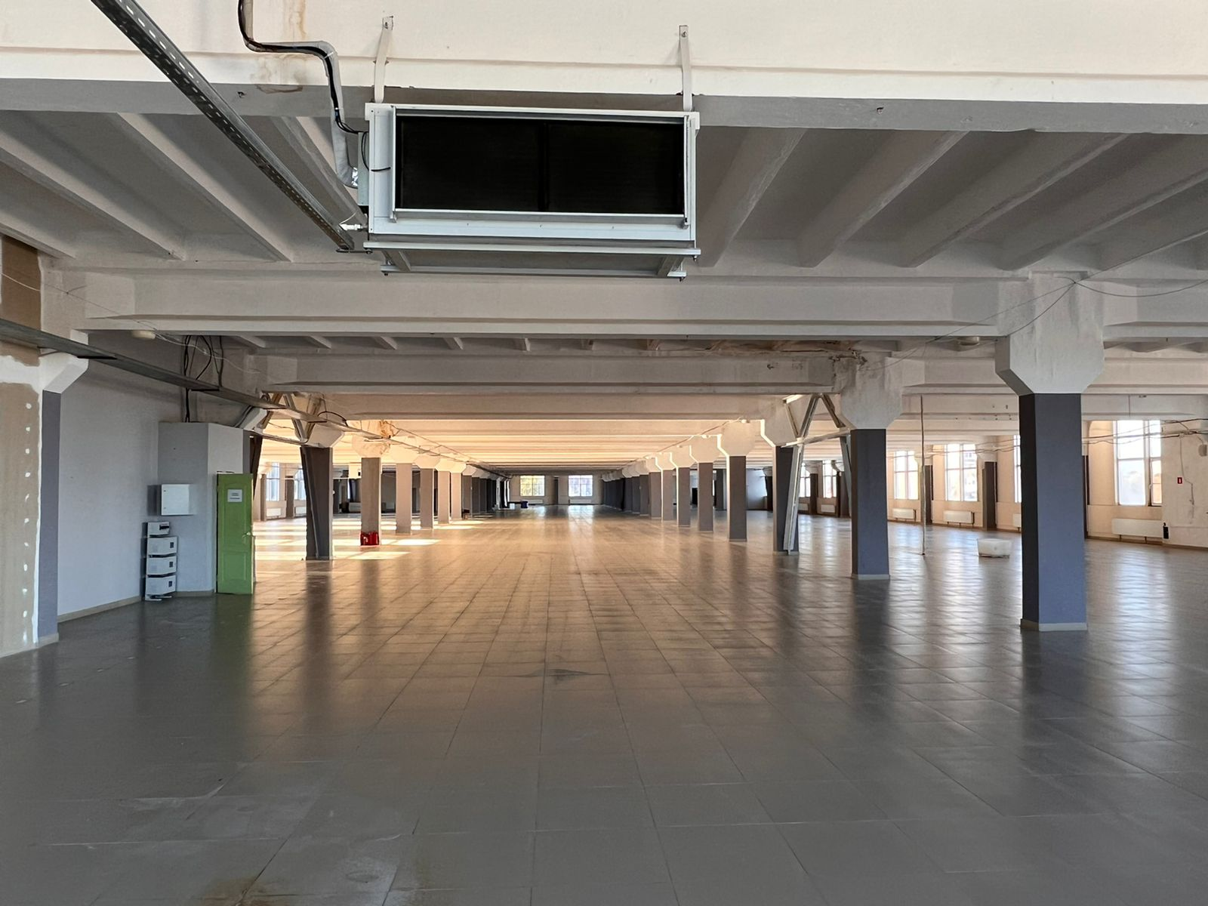
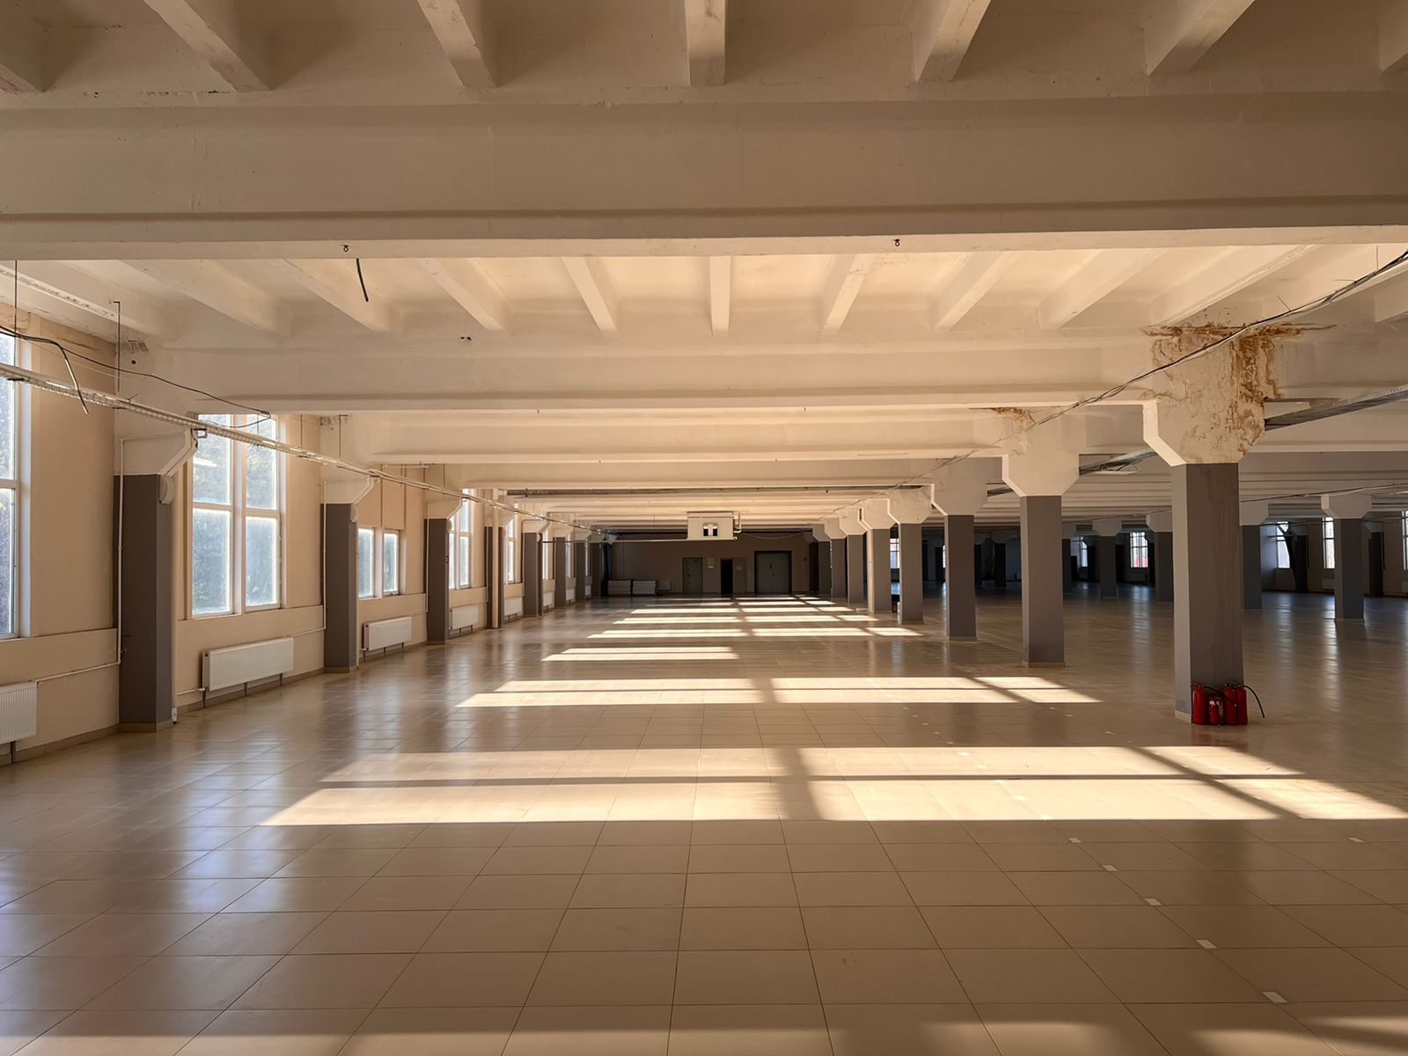
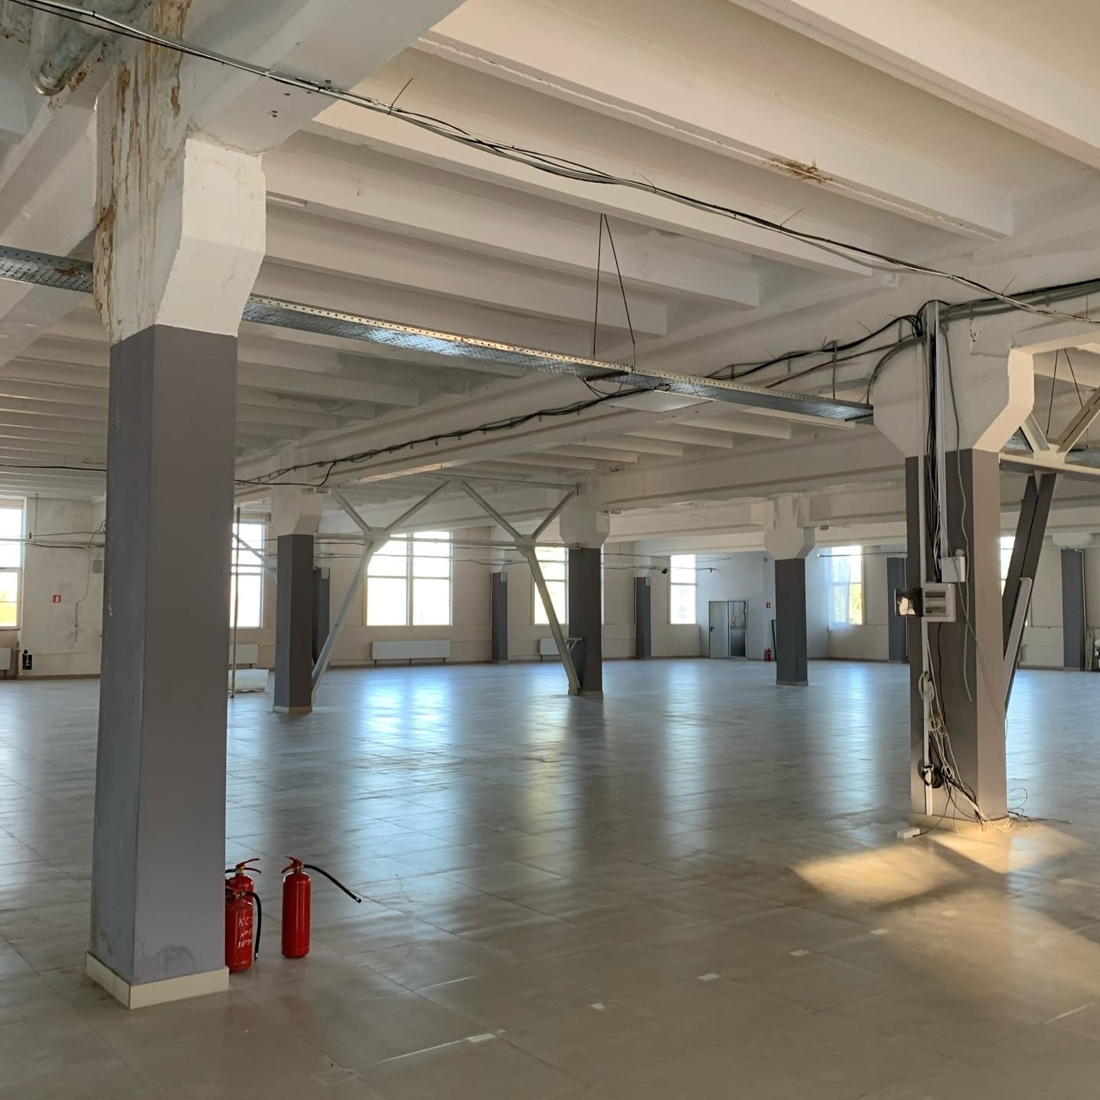
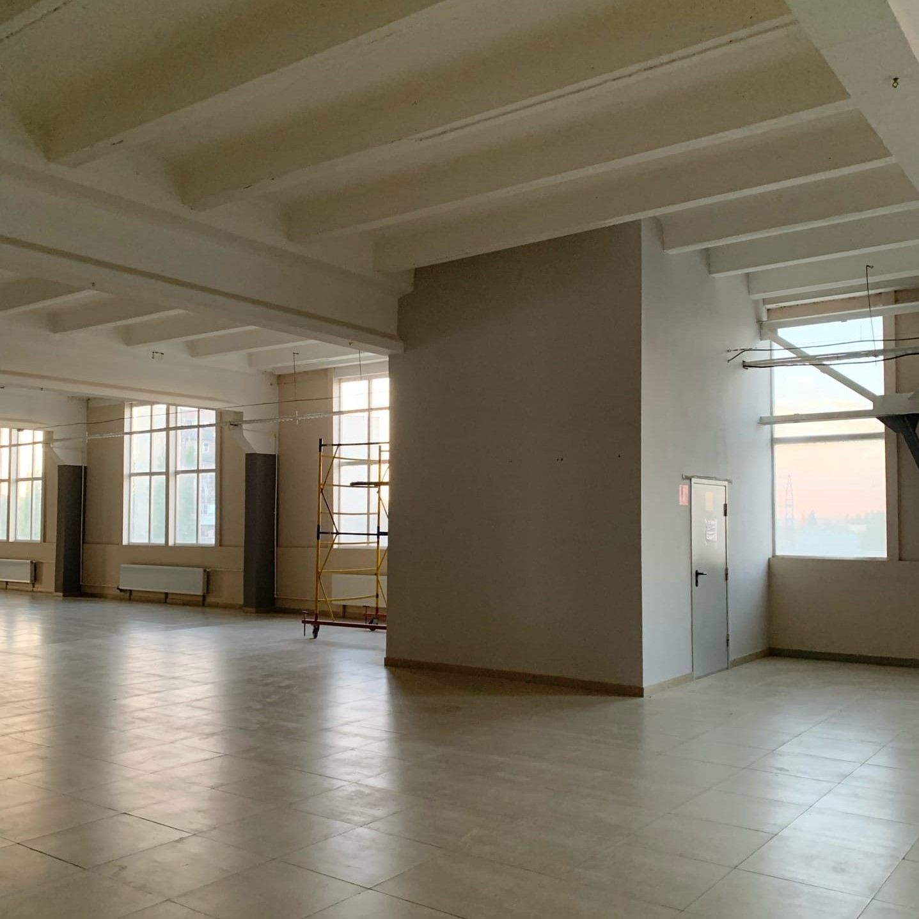
Проблема
Компания решила обратиться к молодым талантам за помощью в организации современного интерьера, потому что приобрела новое помещение для расширения предприятия. Офис разрабатывается для сотрудников IT-компании.

Slide 3
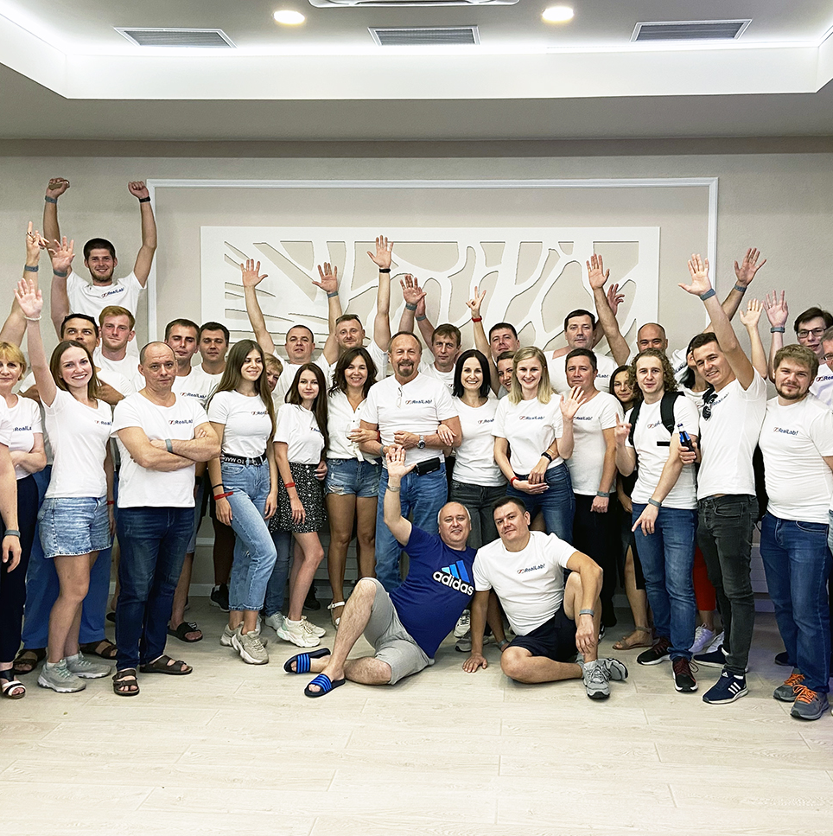
Заказчик и пользователи
Научно-исследовательская лаборатория автоматизации проектирования «RealLab».
Специализируется на разработке и изготовлении оборудования и систем промышленной автоматизации.
Пользователи: сотрудники офиса

Slide 4
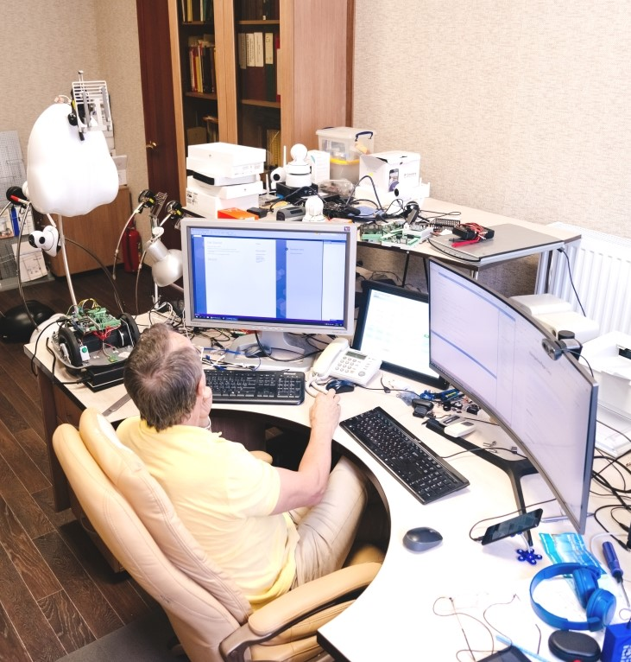
Целевая аудитория: сотрудники компании
Профессиональная деятельность:
- менеджеры
- маркетологи
- схемотехники
- конструкторы
- разработчики
- программисты
Офис несколько удален от городской инфраструктуры, поэтому сотрудники зачастую обедают в столовой на работе.
Активность: сидячая работа, следовательно востребован спорт-зал. Также необходима комфортная зона отдыха.

Slide 5



Ограничения и пожелания заказчика
В связи с большими габаритами помещения и положительной оценкой его состояния было принято решение не менять пол и потолок, что значительно экономит затраты.
Обмен данными происходил в онлайн и оффлайн форматах, с посещением объекта с целью обмеров и оценки масштаба работ.

Slide 6
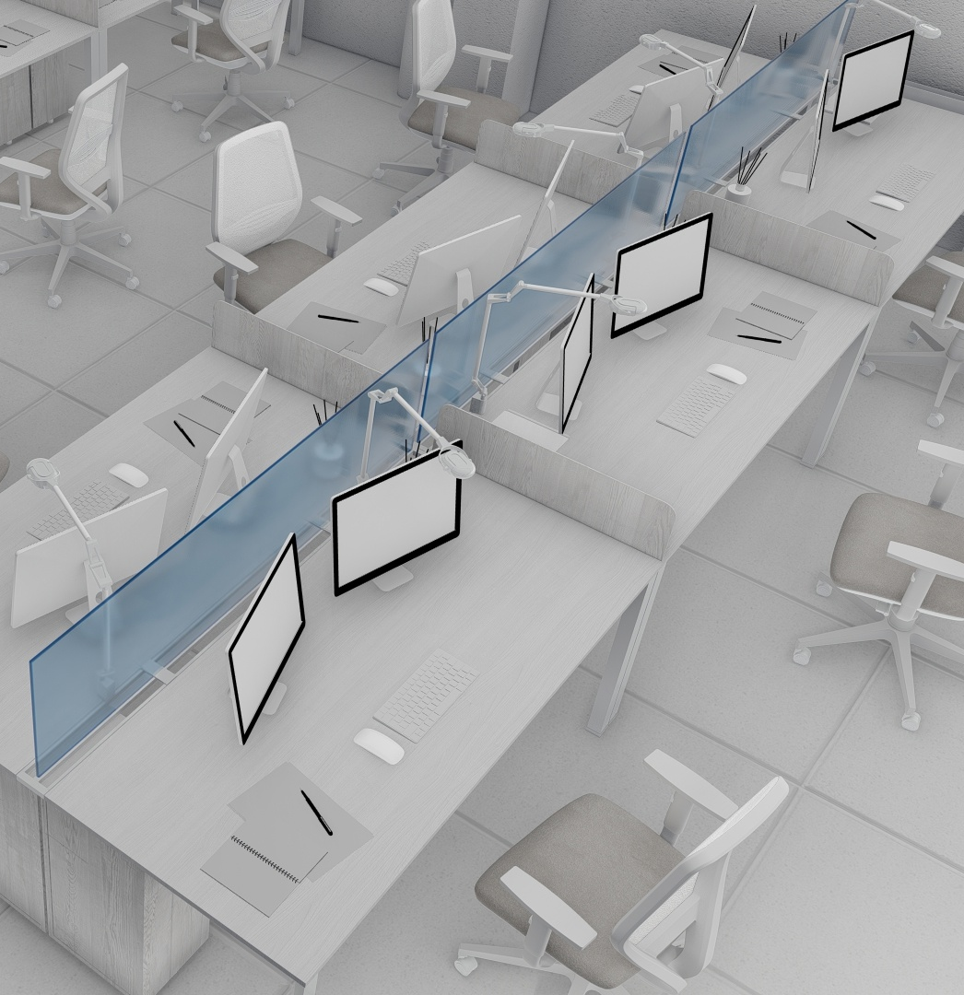
ЗАДАЧА
Разработать дизайн-проект интерьера рабочего пространства IT-компании, создав, офис Open Space, учитывая специфику помещений, правила проектирования и пожелания заказчика о просторной и комфортной среде.
Результат: предельно доступный, современный дизайн-проект офисного помещения типа Open space

Slide 7
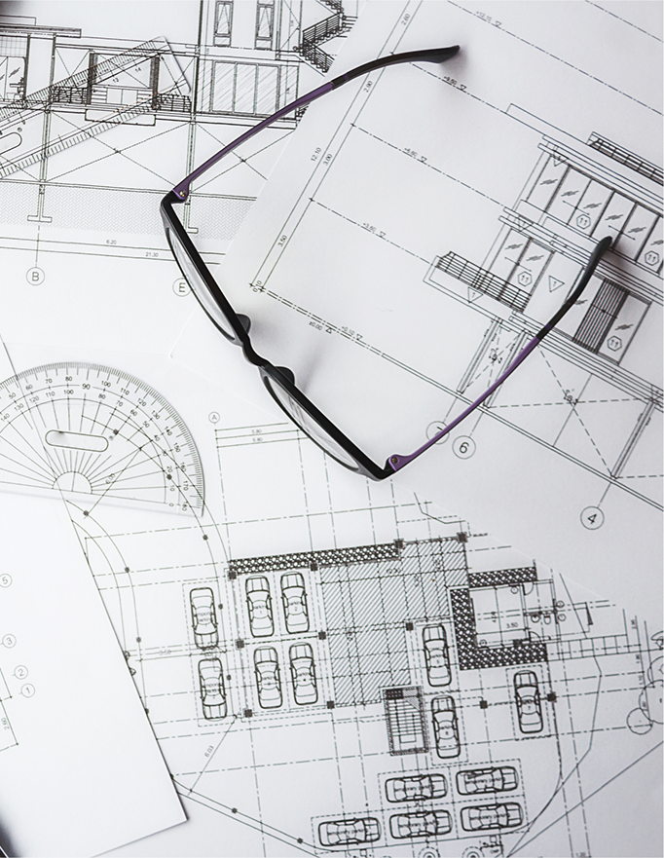
РЕШЕНИЕ
Комплексный дизайн-проект, включающий:
- план обмера
- план монтажа
- план расстановки мебели
- план освещения
- план электрики
- план эвакуации
- смету
- 3D-визуализация интерьера

Slide 8
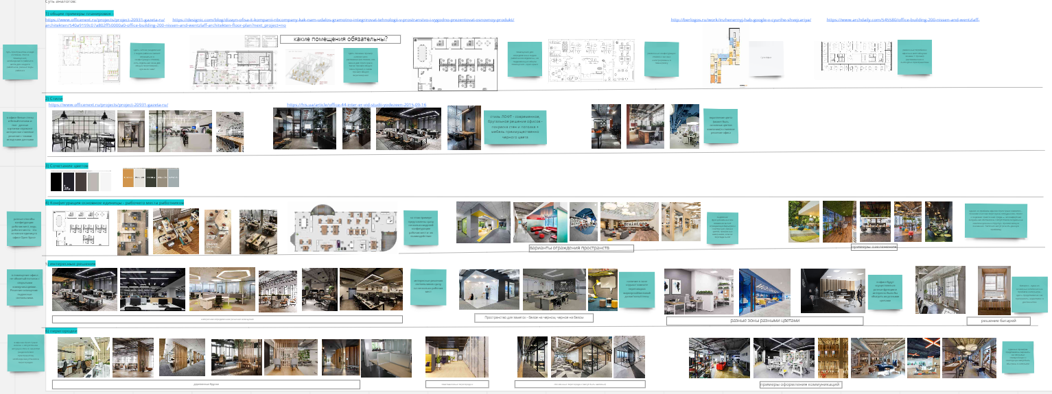
ИССЛЕДОВАНИЕ АНАЛОГОВ

Slide 9
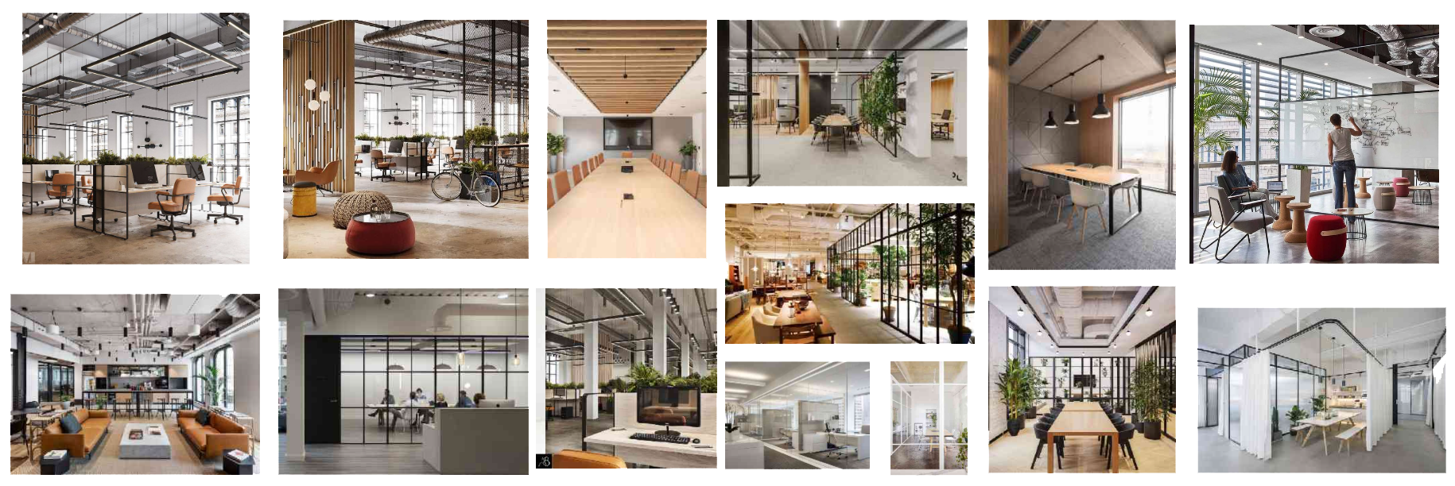
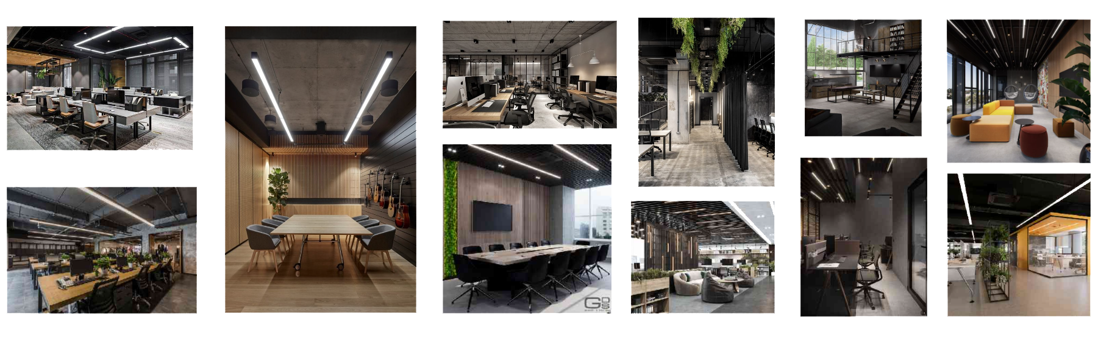
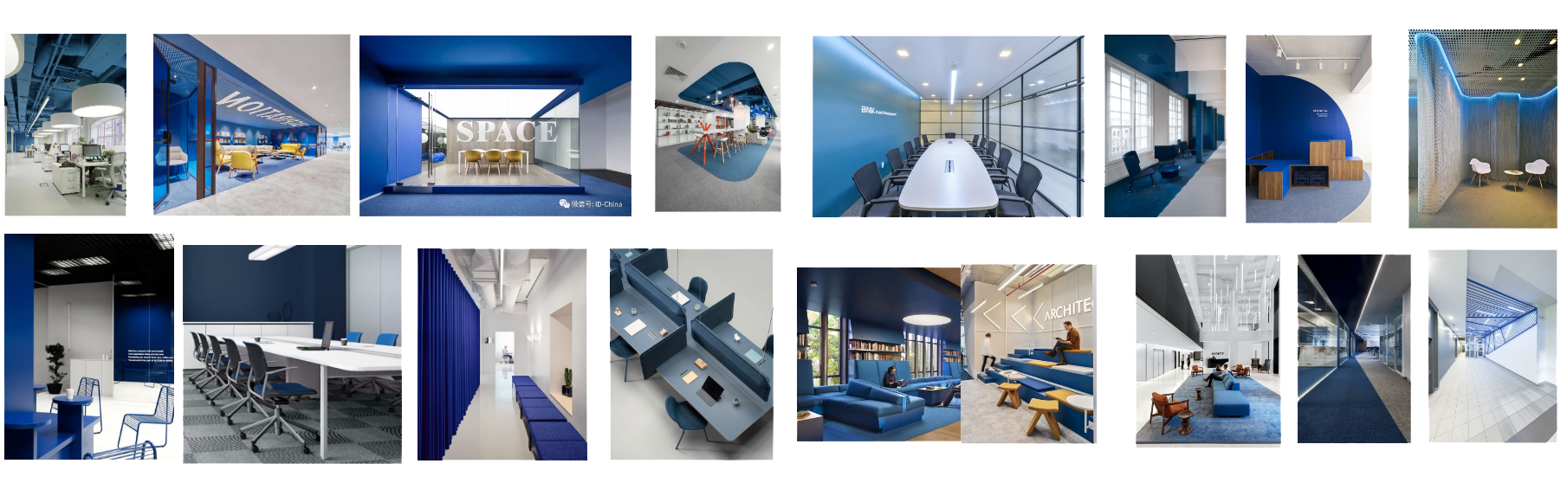
1. Потолок не окрашен, использована штукатурка. Стены под покраску в белый. Использована мебель под светлое дерево.
2. Стены и потолок окрашены в темные тона. Использована темная мебель в сочетании с деревом.
3. Светлые стены. Окрашивание отдельных коммуникаций, мебели или зон.

Slide 10
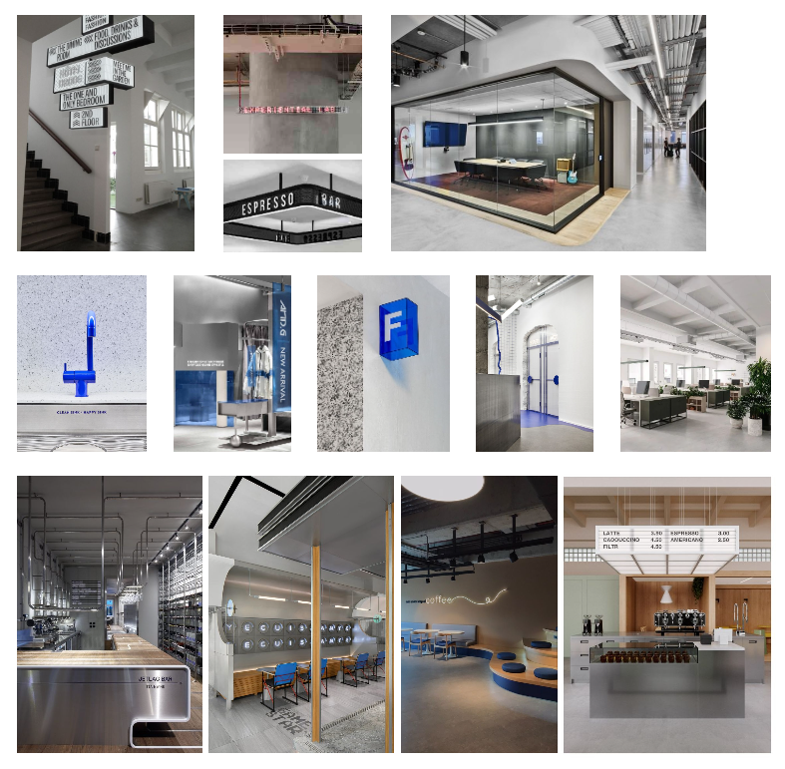
Преимущество данных аналогов в том, что в планировке в основном используются только стеклянные перегородки, что визуально увеличивает пространство. Также в представленных помещениях зачастую не обшитый потолок с открытыми коммуникациями, что позволит не терять высоту помещения. В качестве решения освещения – идеальным вариантом будут подвесные светильники.

Slide 11

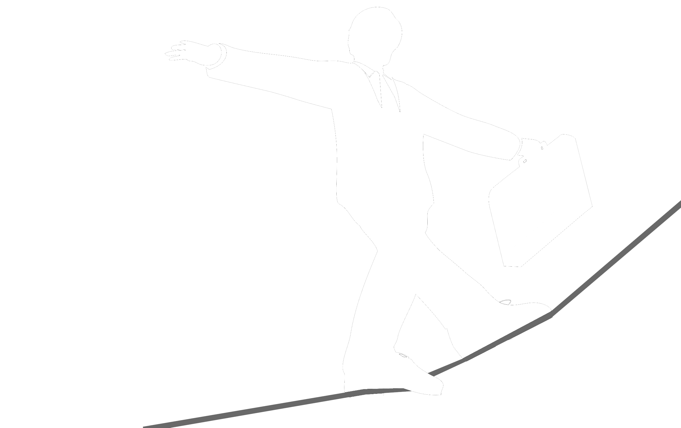



риски
1. Высокая стоимость материалов/мебели, либо их отсутствие
2. Обвал помещения
3. Отказ заказчика от проекта в связи с желанием расширить производство
4. Изготовление мебели на заказ, что приведет к увеличению стоимости проекта

Slide 12

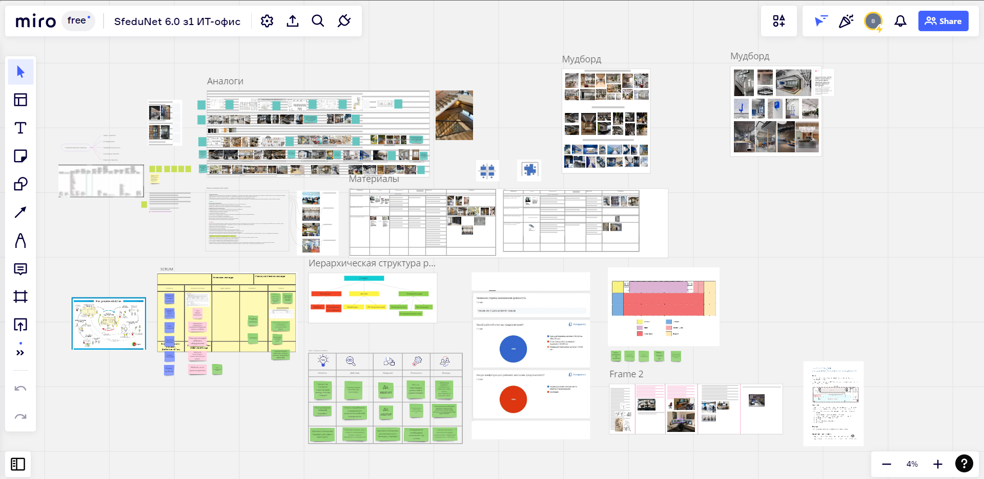

Slide 13

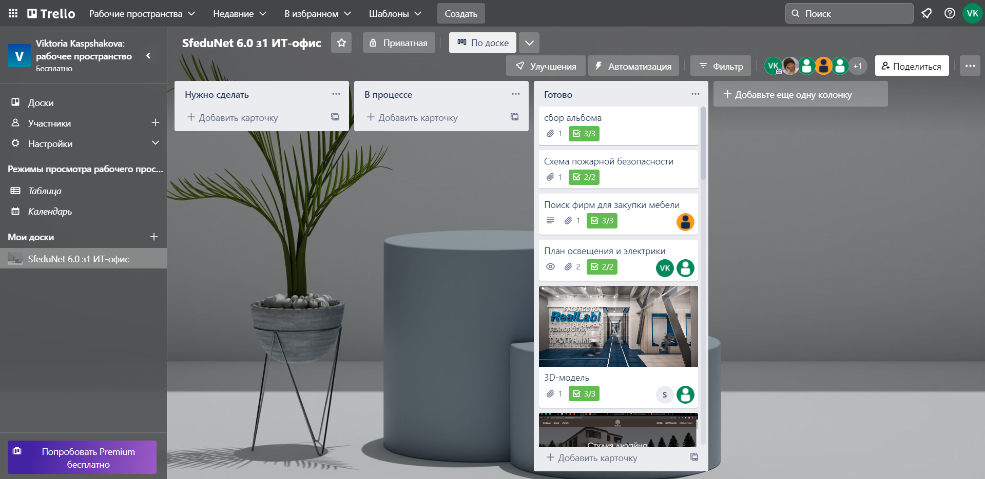

Slide 14
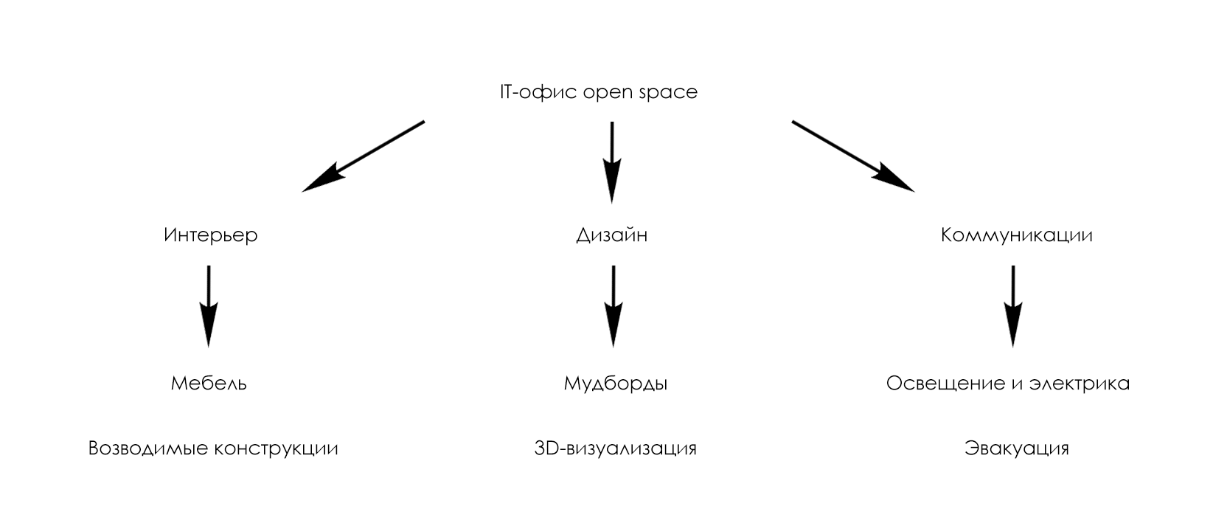
Иерархическая структура работ

Slide 15
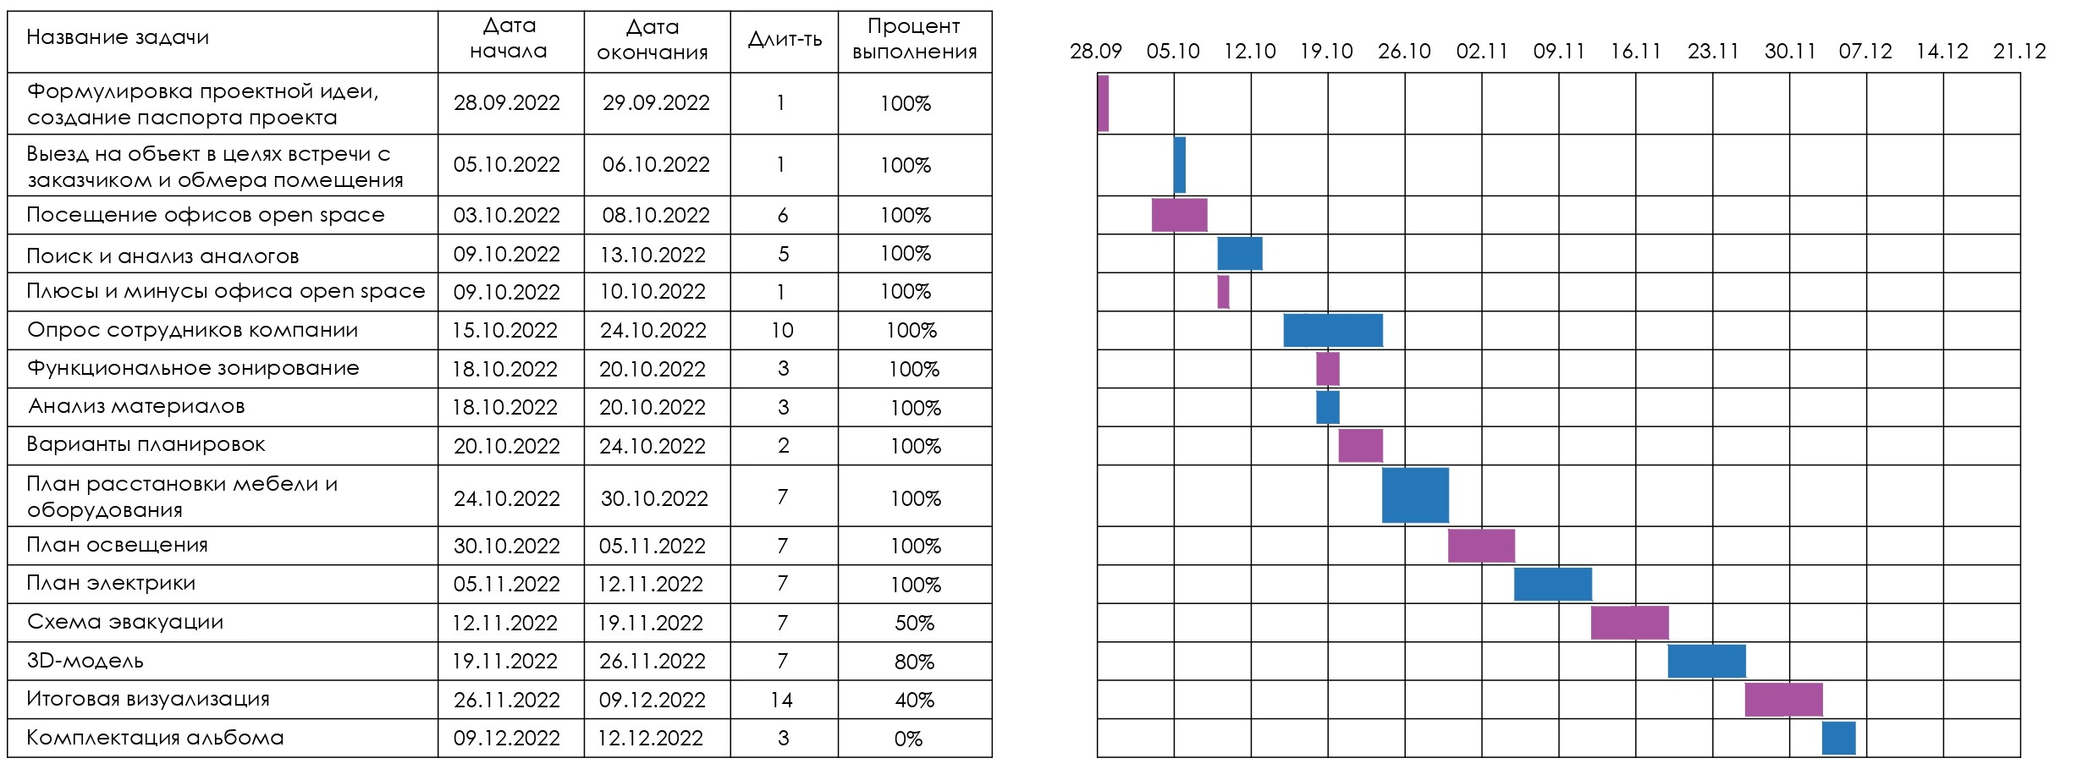
Диаграмма ганта

Slide 16
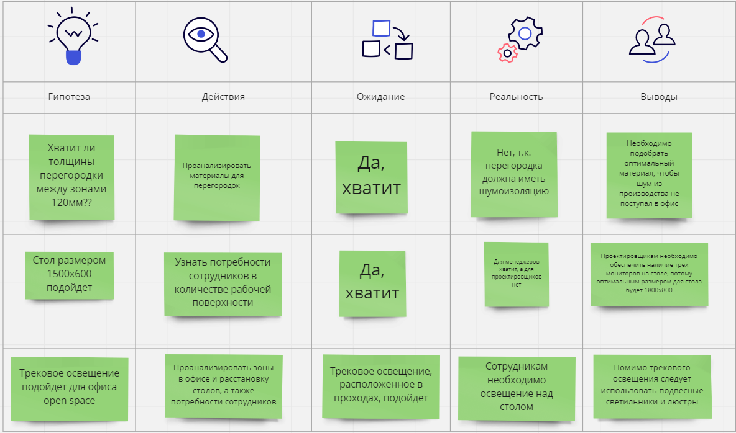
Hadi - проверка гипотез

Slide 17
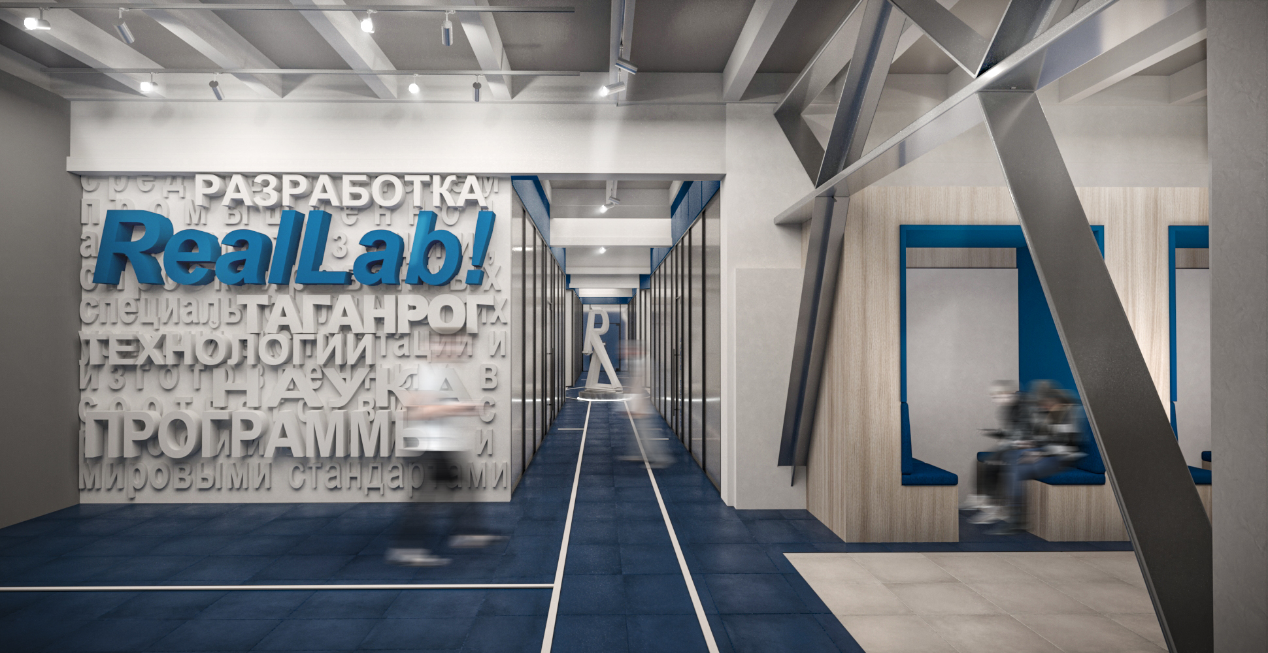
3D-визуализация

Slide 18
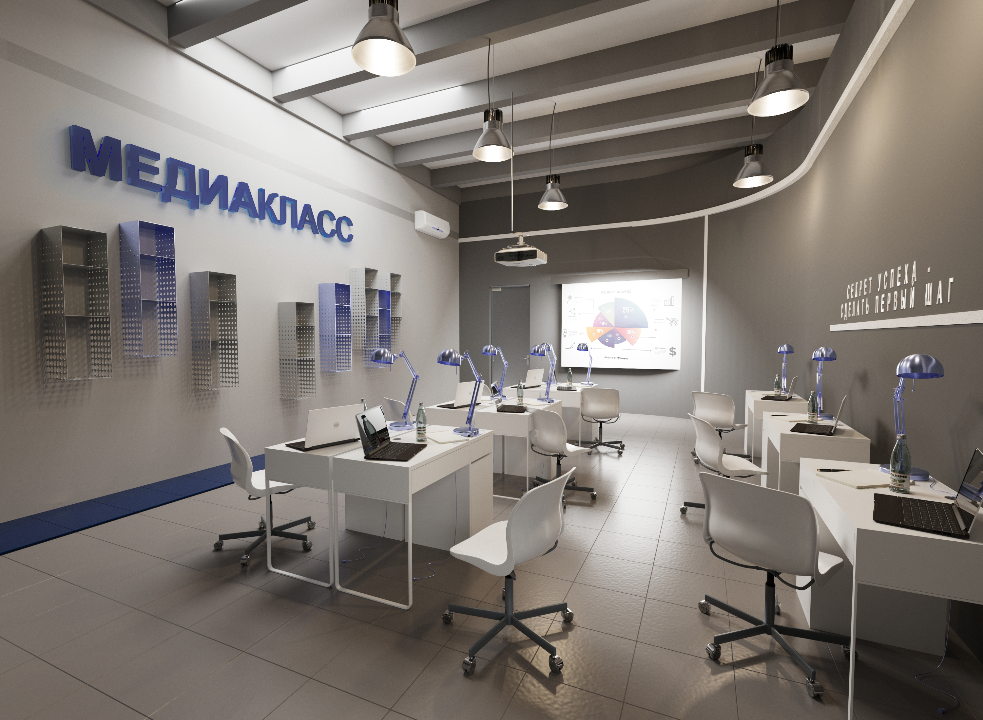
3D-визуализация

Slide 19
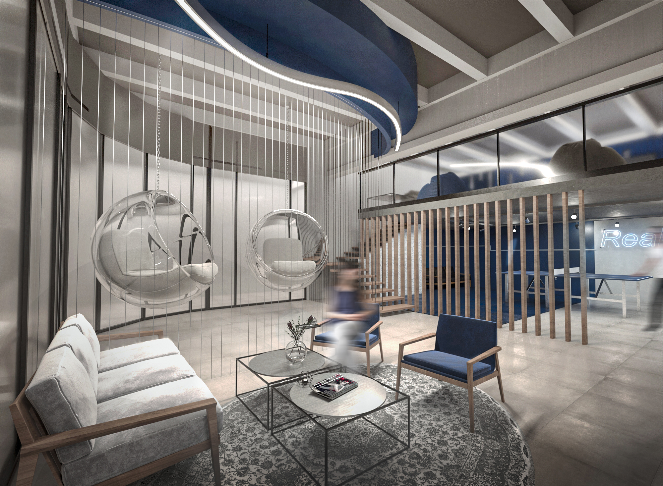
3D-визуализация

Slide 20
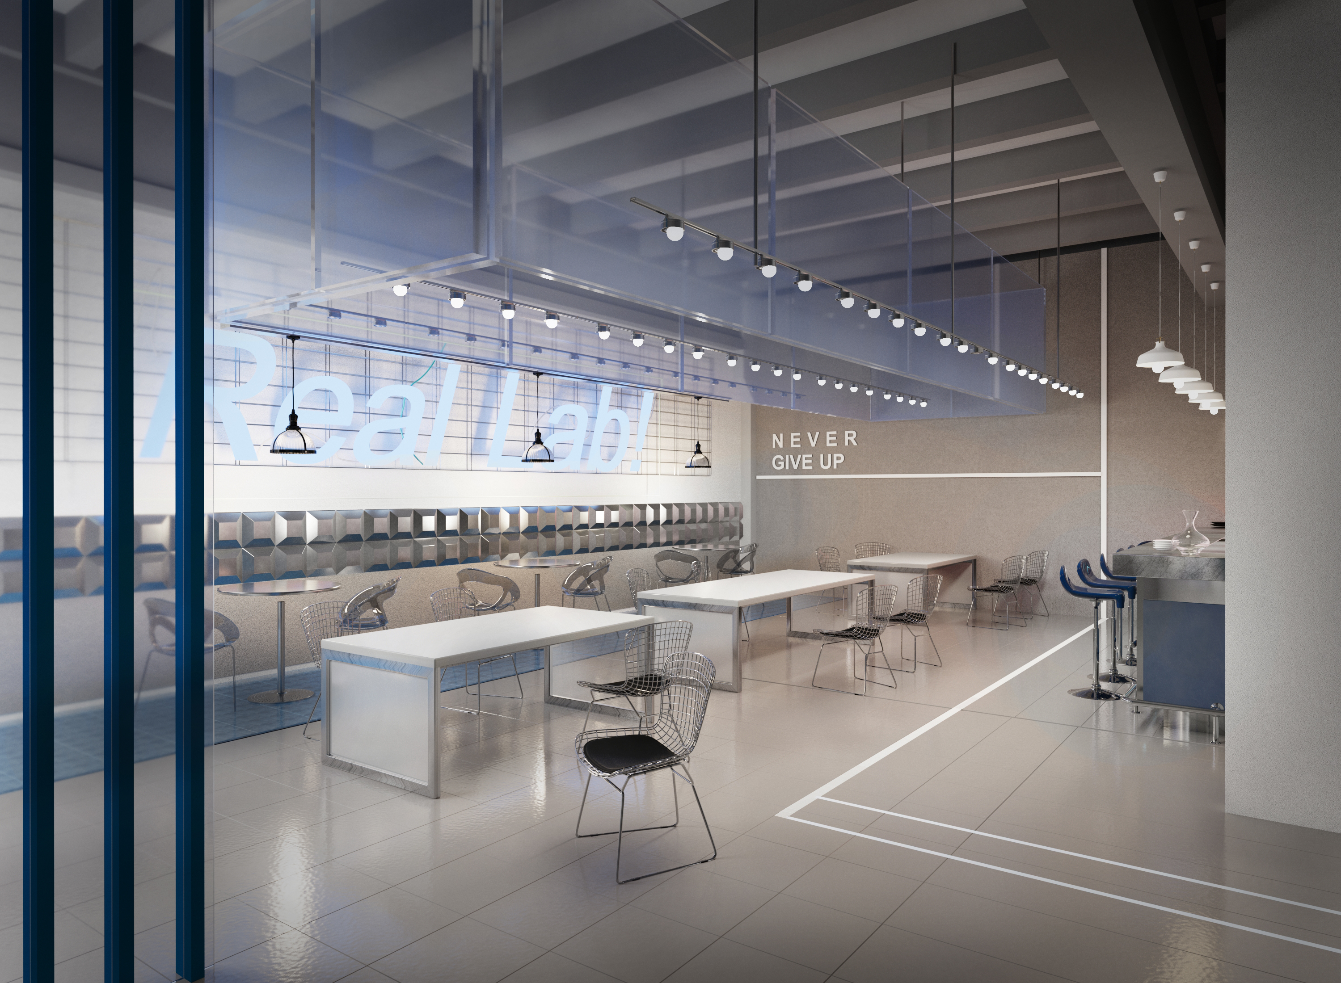
3D-визуализация

Slide 21
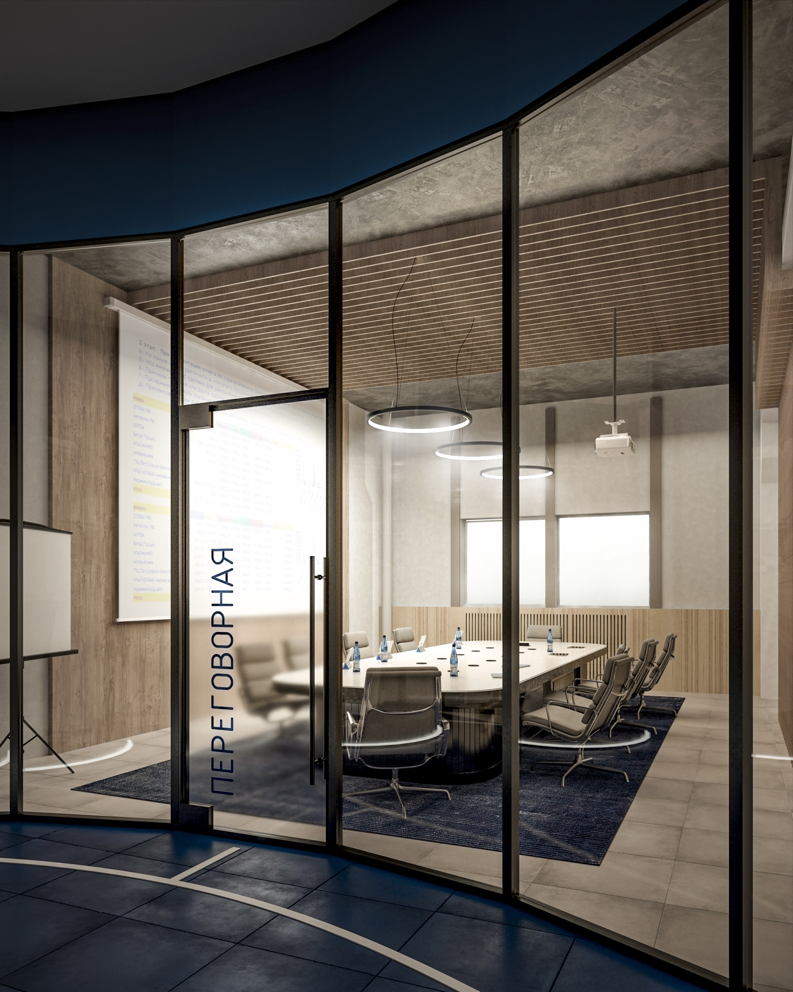
3D-визуализация

Slide 22
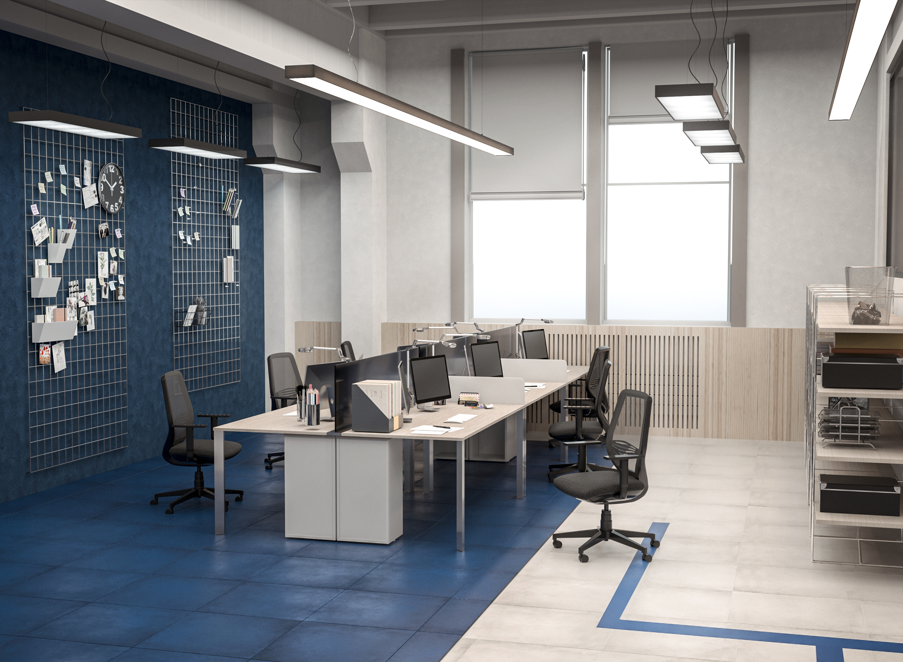
3D-визуализация

Slide 23
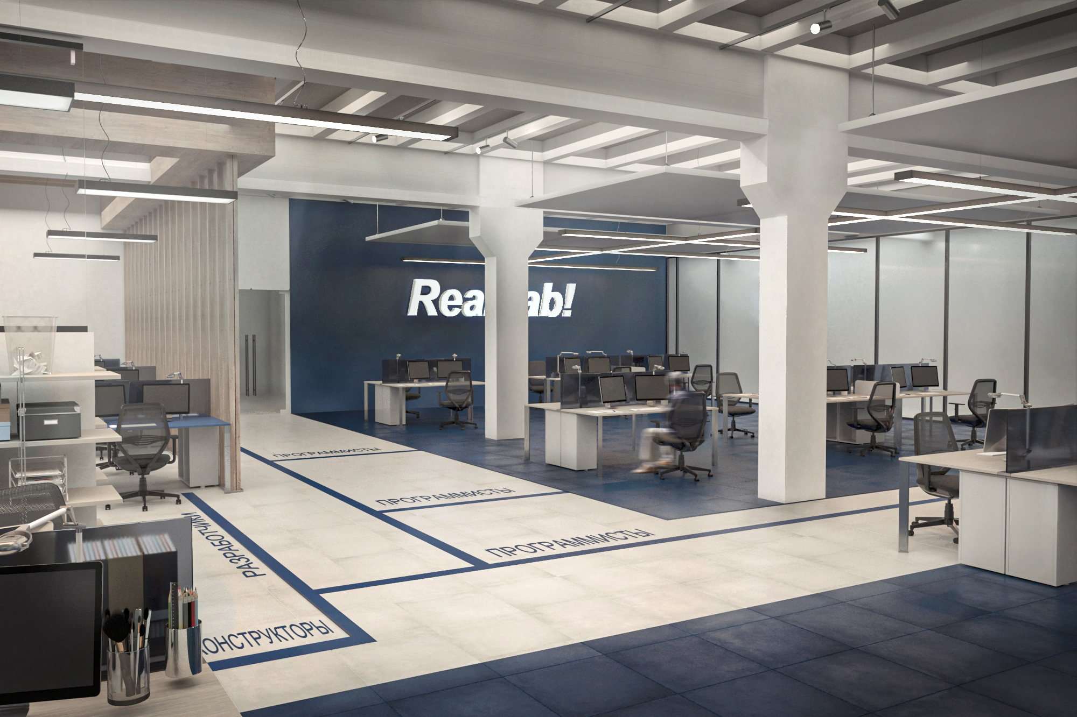
3D-визуализация

Slide 24
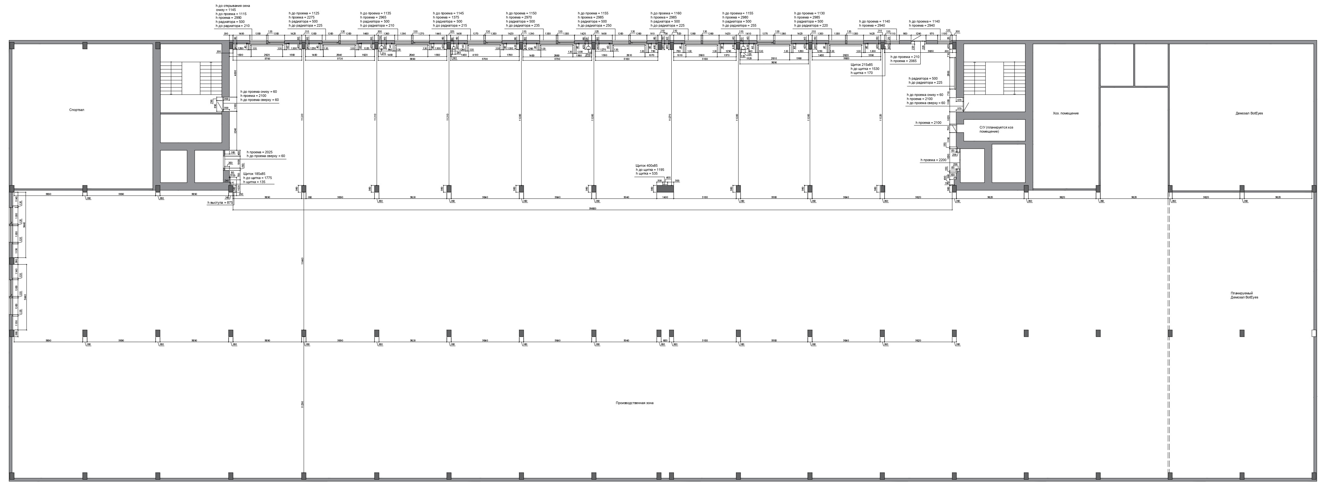
План обмера помещения

Slide 25
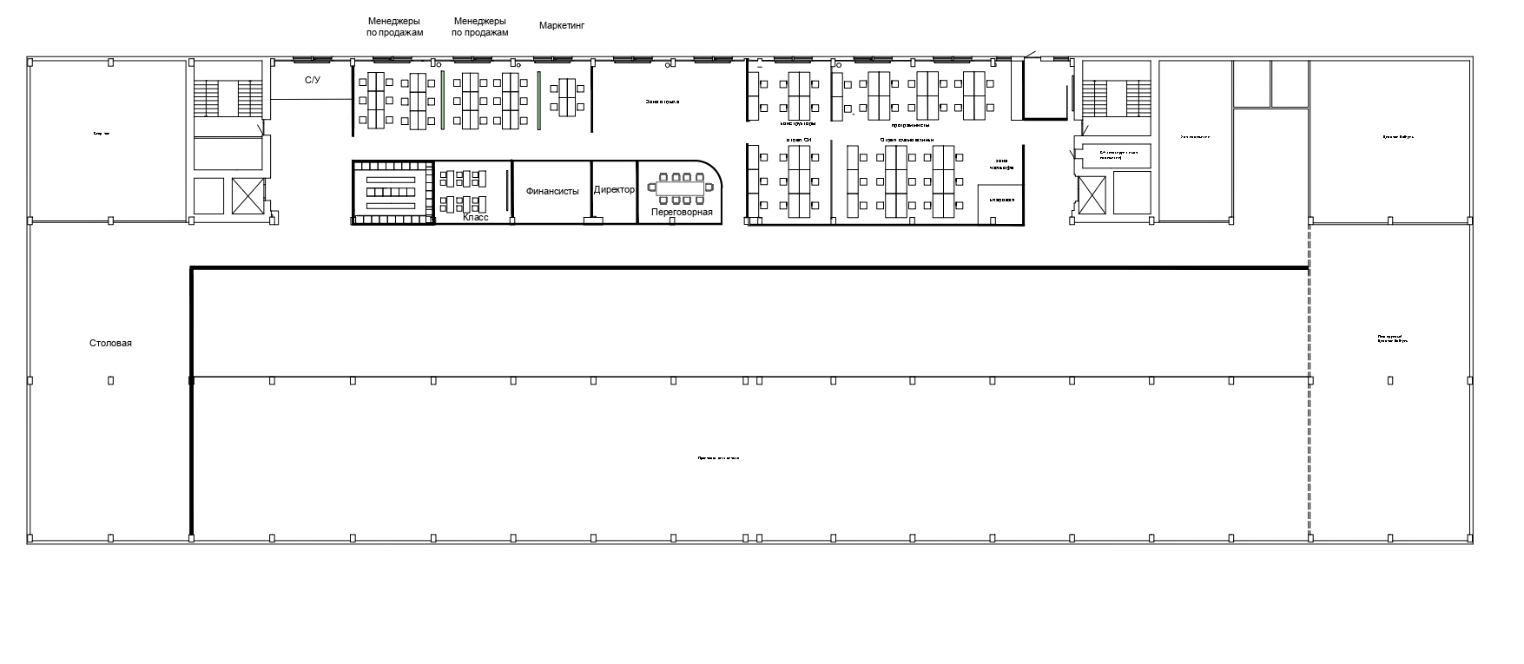
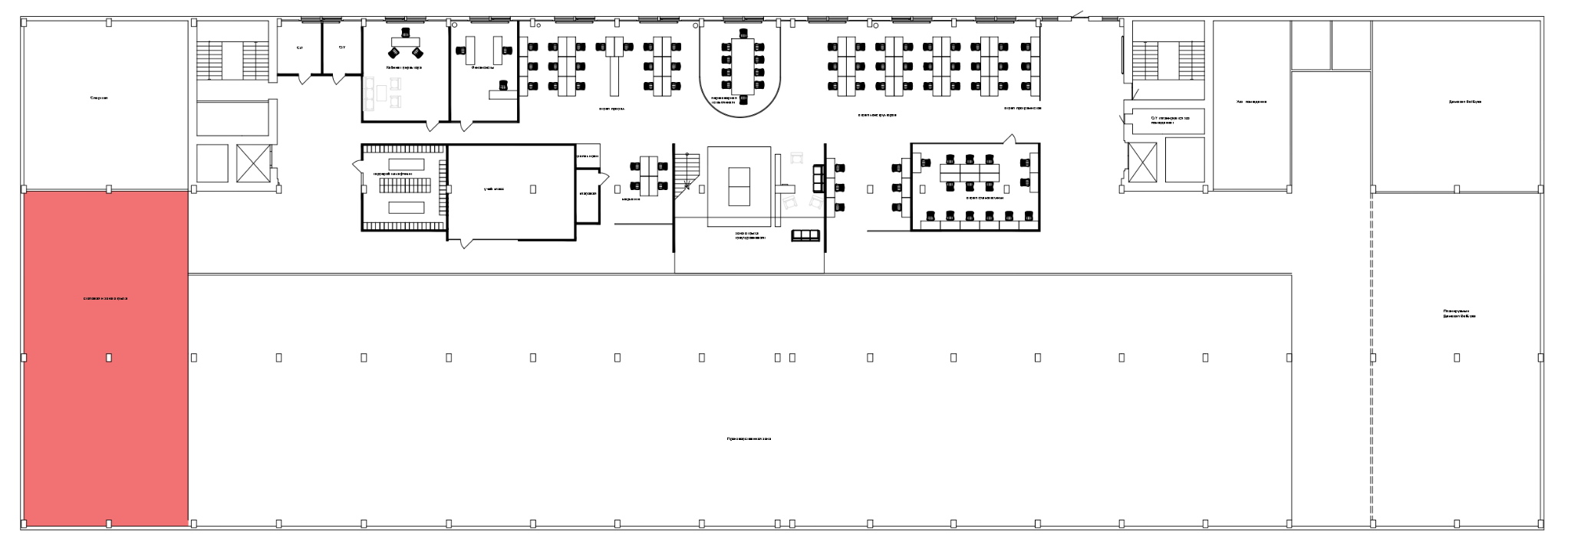
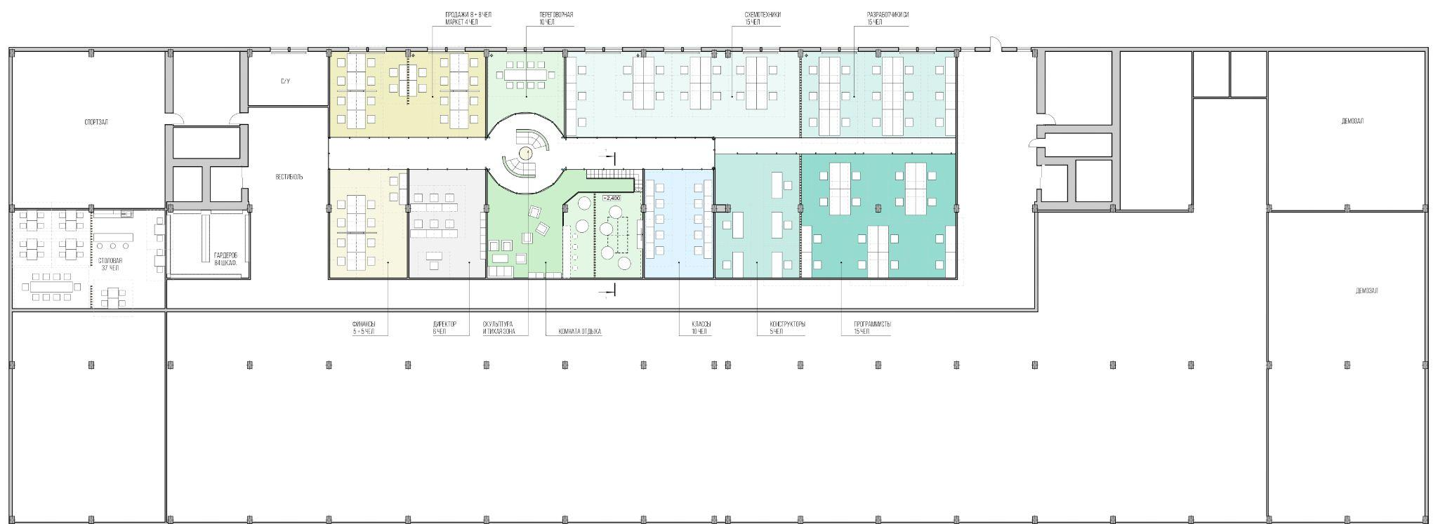
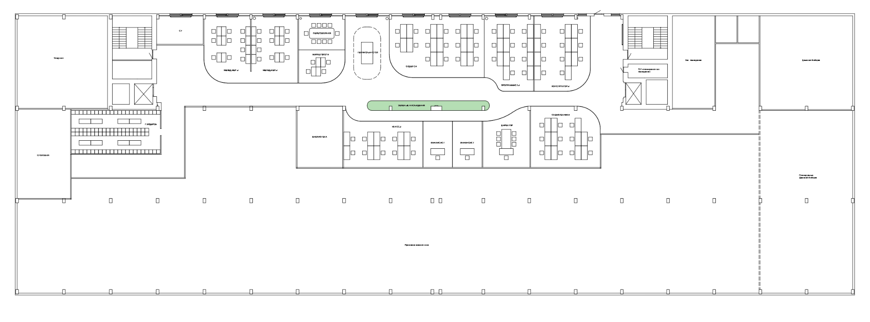
Варианты планировок

Slide 26
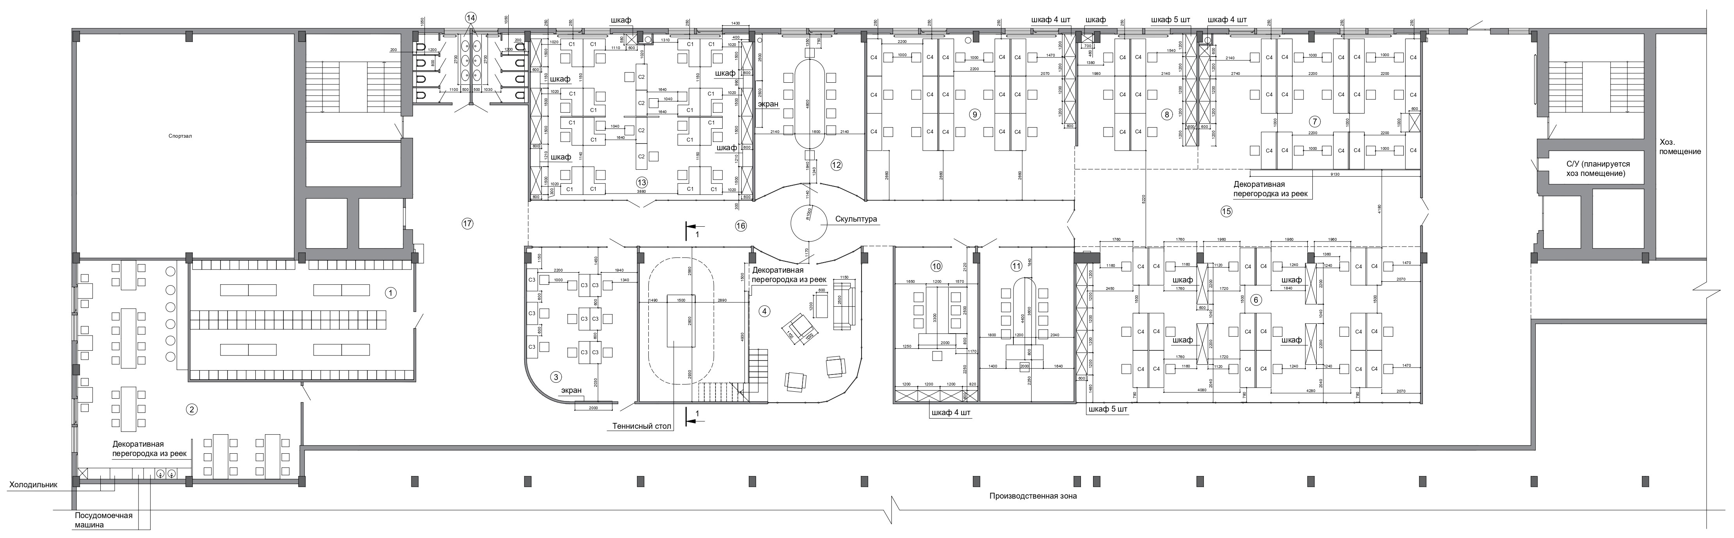
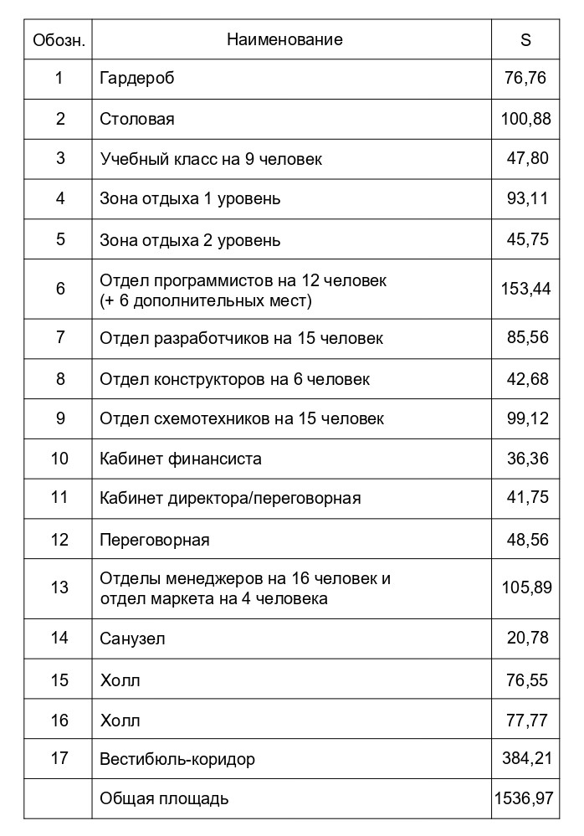
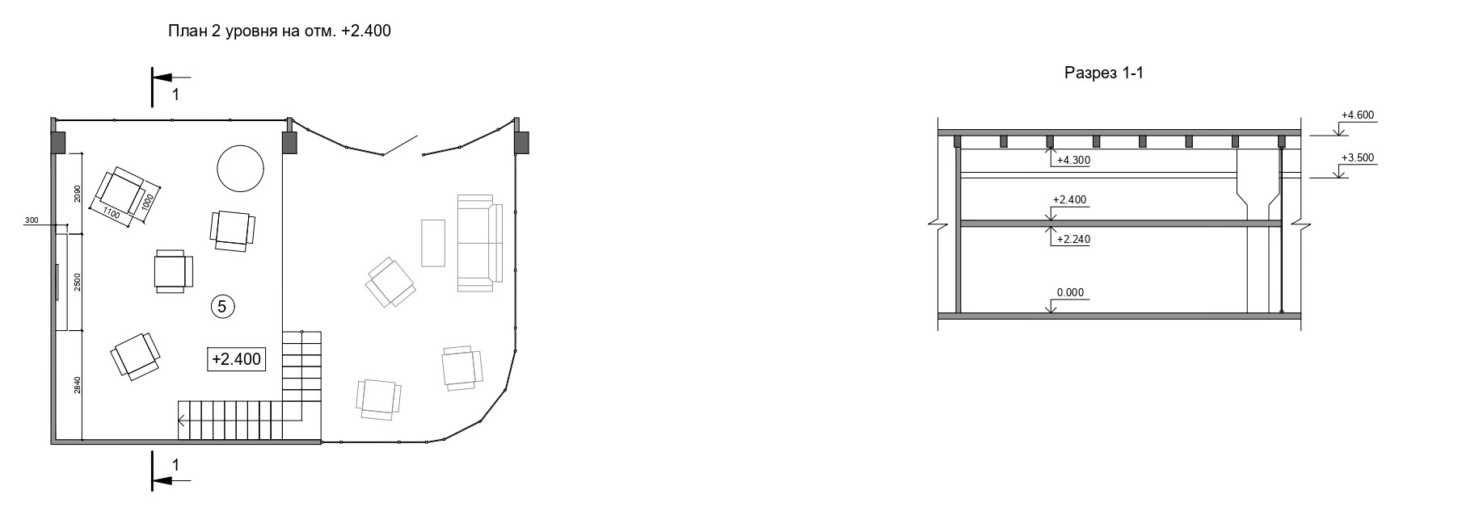
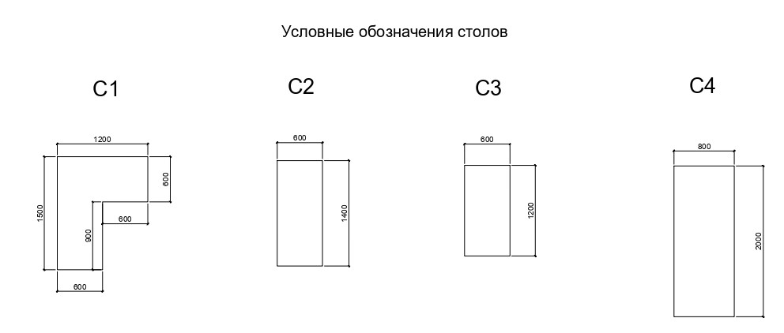
Итоговое планировочное решение

Slide 27
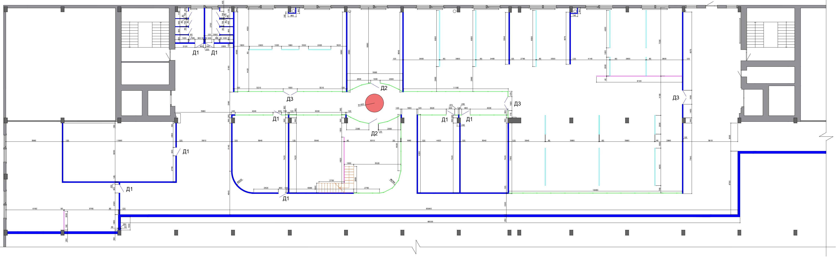
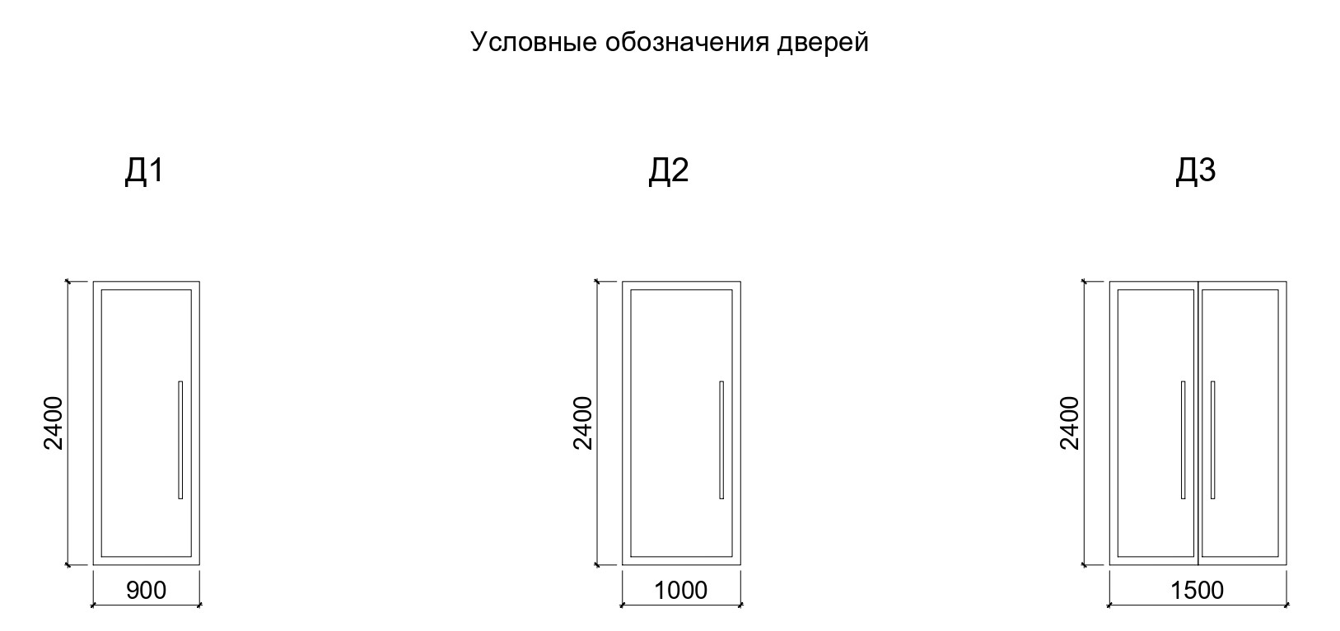
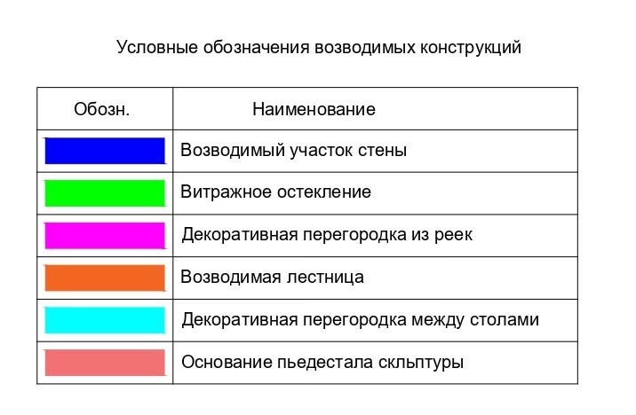
План монтажа

Slide 28
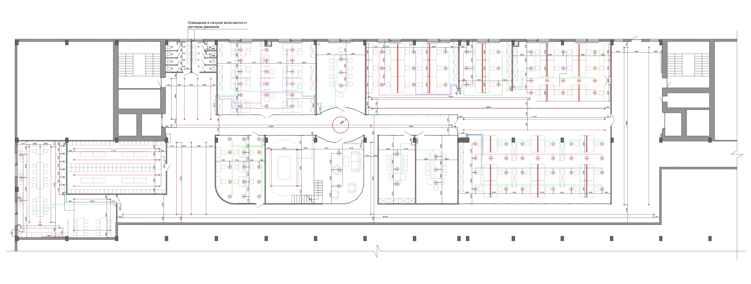
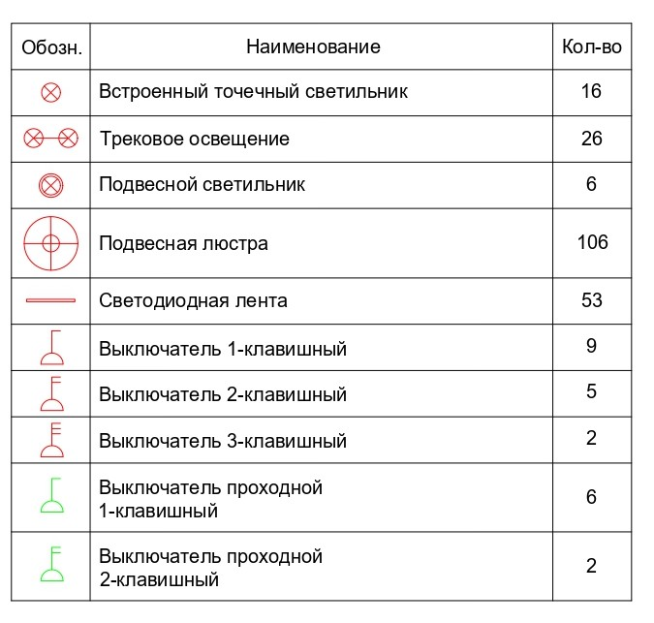
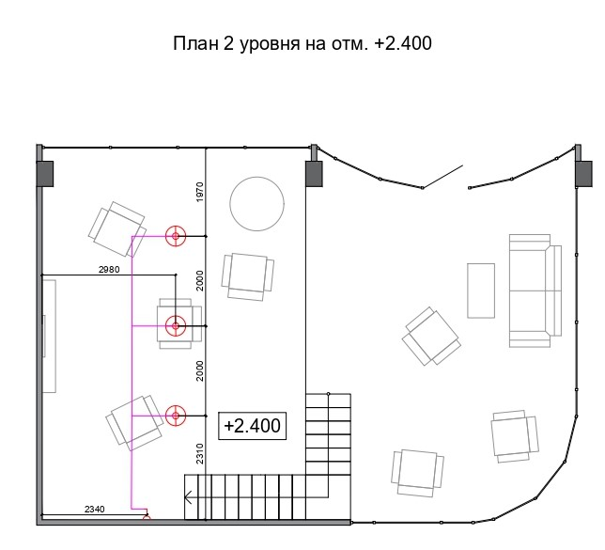
План расположения осветительных приборов

Slide 29
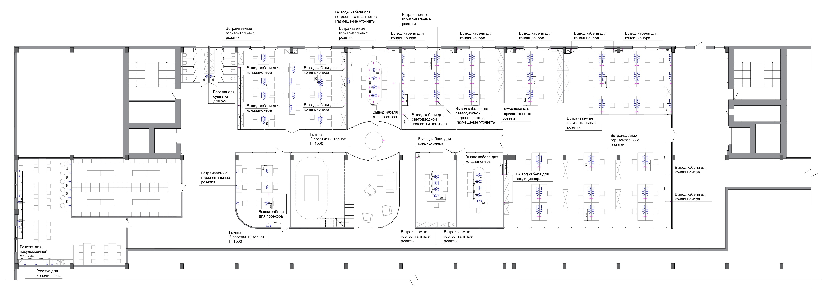
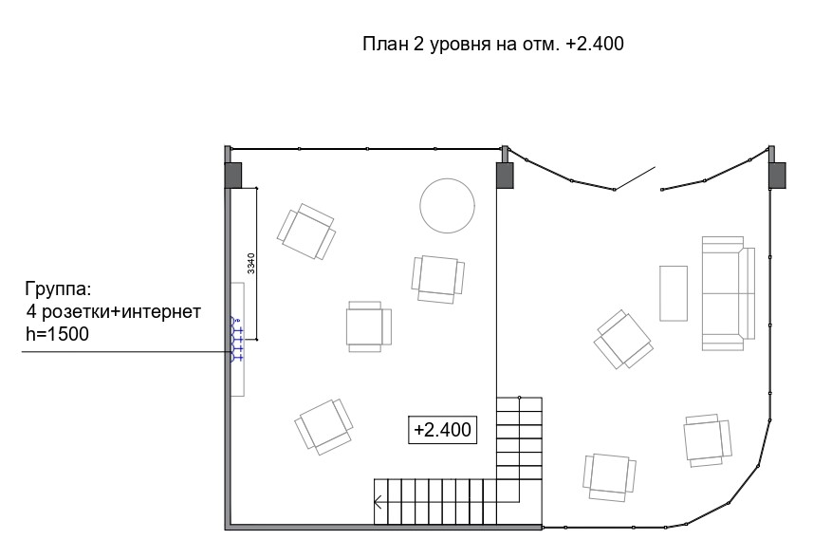
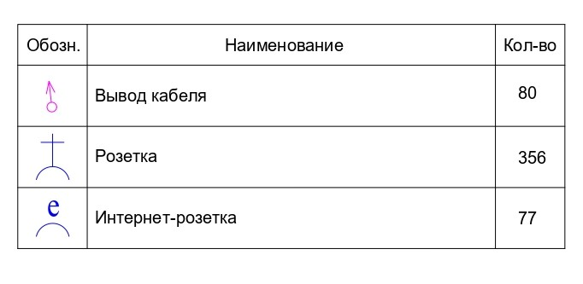
План электрики

Slide 30
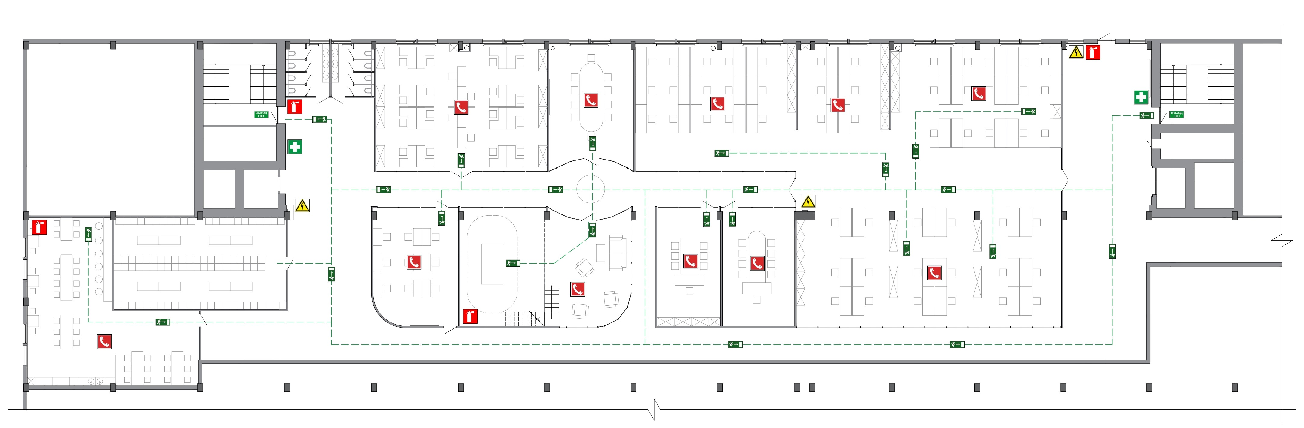
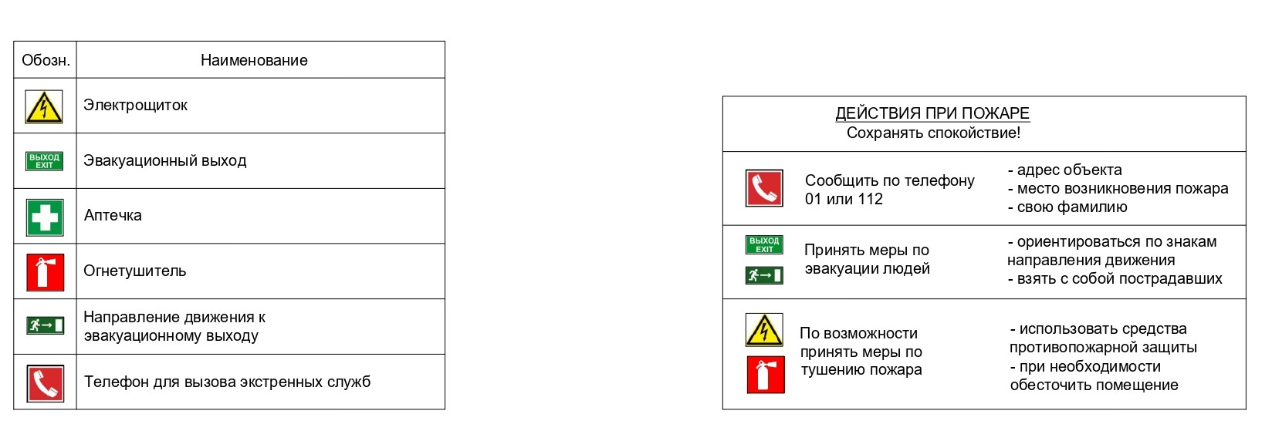
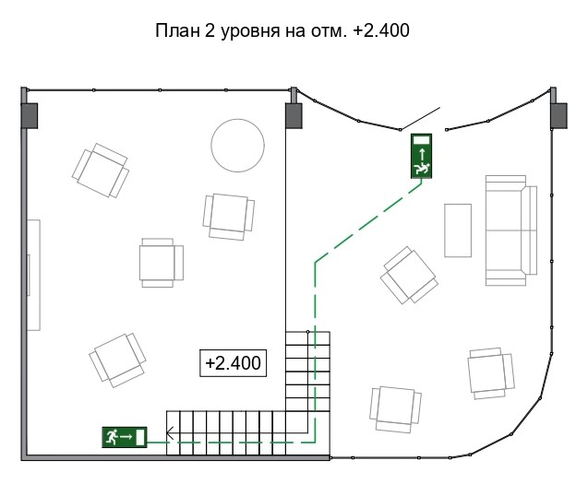
План эвакуации

Slide 31
Смета основной мебели
№ | Наименование | Количество | Цена за шт., руб. | Стоимость, руб.
1. | Шкаф для раздевалок ПРАКТИК Стандарт LS-01-40 | 100 | 6 849 | 684900 -42% (за опт.) = 397 242 руб.
2. | Стол эргономичный зета (угловой 1500/1200/600) | 16 | 22 320 | 357 120
3. | Стол прямой формат тр дуб уайт-ривер песочно-бежевый 600*1400 | 4 | 15 120 | 60 480
4. | Стол прямой формат тр дуб уайт-ривер песочно-бежевый 600*1200 | 9 | 14 490 | 130 410
5. | Стол прямой формат тр дуб уайт-ривер песочно-бежевый 800*2000 | 54 | 21 240 | 1 146 960
6. | Кресло офисное Chairman 750 (переговорная) | 9 | 14 126 | 127 134
7. | Бюрократ MC-611N/B/418B (Офисное) | 86 | 12 183 | 1 047 738
8. | Кресло КС-1LT (финансисты + директор) | 15 | 4 864 | 72 960
9. | Стол для переговоров Terra Conference table | 1 | 93 600 | 93 600
Итого: |  |  |  | 3 433 644

Slide 32
Коммуникация
С заказчиком общение происходит в Zoom и WhatsApp и там же демонстрировались промежуточные этапы.
Консультация с дизайнерской фирмой “ME STUDIO”.
ЦЕННОСТЬ
Что принесет заказчику наше решение:
Индивидуальный современный дизайн офиса.
Экономия расходов. Потолок и напольные покрытия изменяться не будут, что значительно снижает затраты. Мебель и осветительные приборы будут подобраны у поставщиков под каждый отдел, что поможет сэкономить на изготовлении под заказ.
Офис ориентирован на сотрудников и их комфортное пребывание в нем, что увеличивает работоспособность.

Slide 33

Перспективы развития
Заказчик получил проект чертежей и визуализации и возьмёт их за основу для реализации проекта. Уже в начале следующего года начнется воплощение в жизнь нашей совместной идеи.
Проект отражает все пожелания и приоритеты заказчика и в дальнейшем поможет ему привлечь на работу молодых специалистов и оставаться на рынке всегда актуальным.
Наша команда планирует и дальше развиваться в этом направлении. Уже сейчас у нас есть несколько перспективных целей.Одна из которых,открытие своей дизайн-студии.

Slide 34
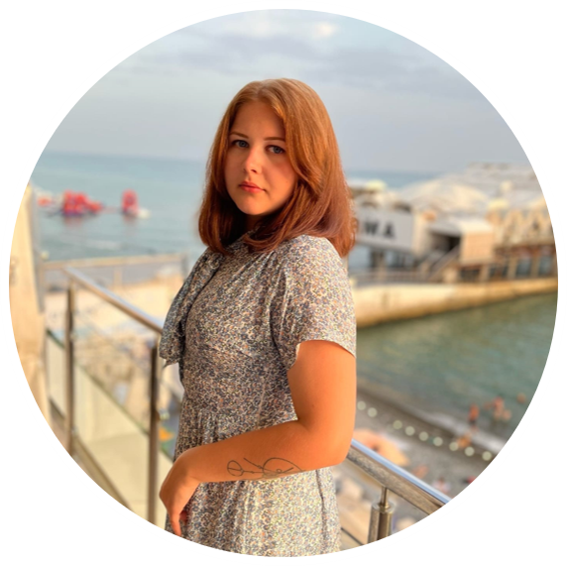
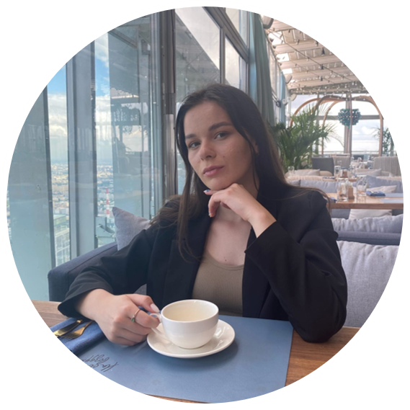




КОМАНДА «VNEON»
Каспшакова виктория
Подгорная анастасия
Чернобривец анастасия
Лидер
Чертежник-работяга
Оптимист, исполнитель
Головко екатерина
Суслина олеся
Калашникова татьяна
Генератор идей, мыслитель
Критик, оценщик рисков
Наставник

Slide 35



Спасибо за внимание
SfeduNet 6.0 з1 IТ-офис
Контактные данные:
Каспшакова Виктория​
+7(902)403-59-37
vkaspshakova@gmail.com

